Slide 1
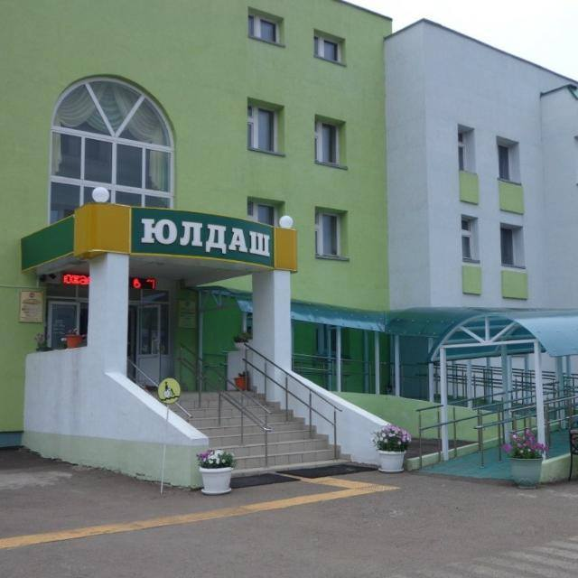
Государственное автономное учреждение социального обслуживания «Чистопольский дом-интернат для престарелых и инвалидов «Юлдаш» Министерства труда, занятости и социальной защиты Республики Татарстан
"Мячи для пилатеса и фитнеса:
мышцы и гибкость"

Slide 2
Цель: Укрепление мышц и улучшение гибкости
Задачи:
- определить свои сильные стороны и интересы;
- практиковаться регулярно и систематически;
- установить реалистичные сроки и отслеживать прогресс.

Slide 3
Граждане, вошедшие в проект:
Получатели социальных услуг ГАУСО «Чистопольский дом-интернат для престарелых и инвалидов «Юлдаш» МТЗ и СЗ РТ (граждане пожилого возраста и с иналидностью) – 20 человек

Slide 4
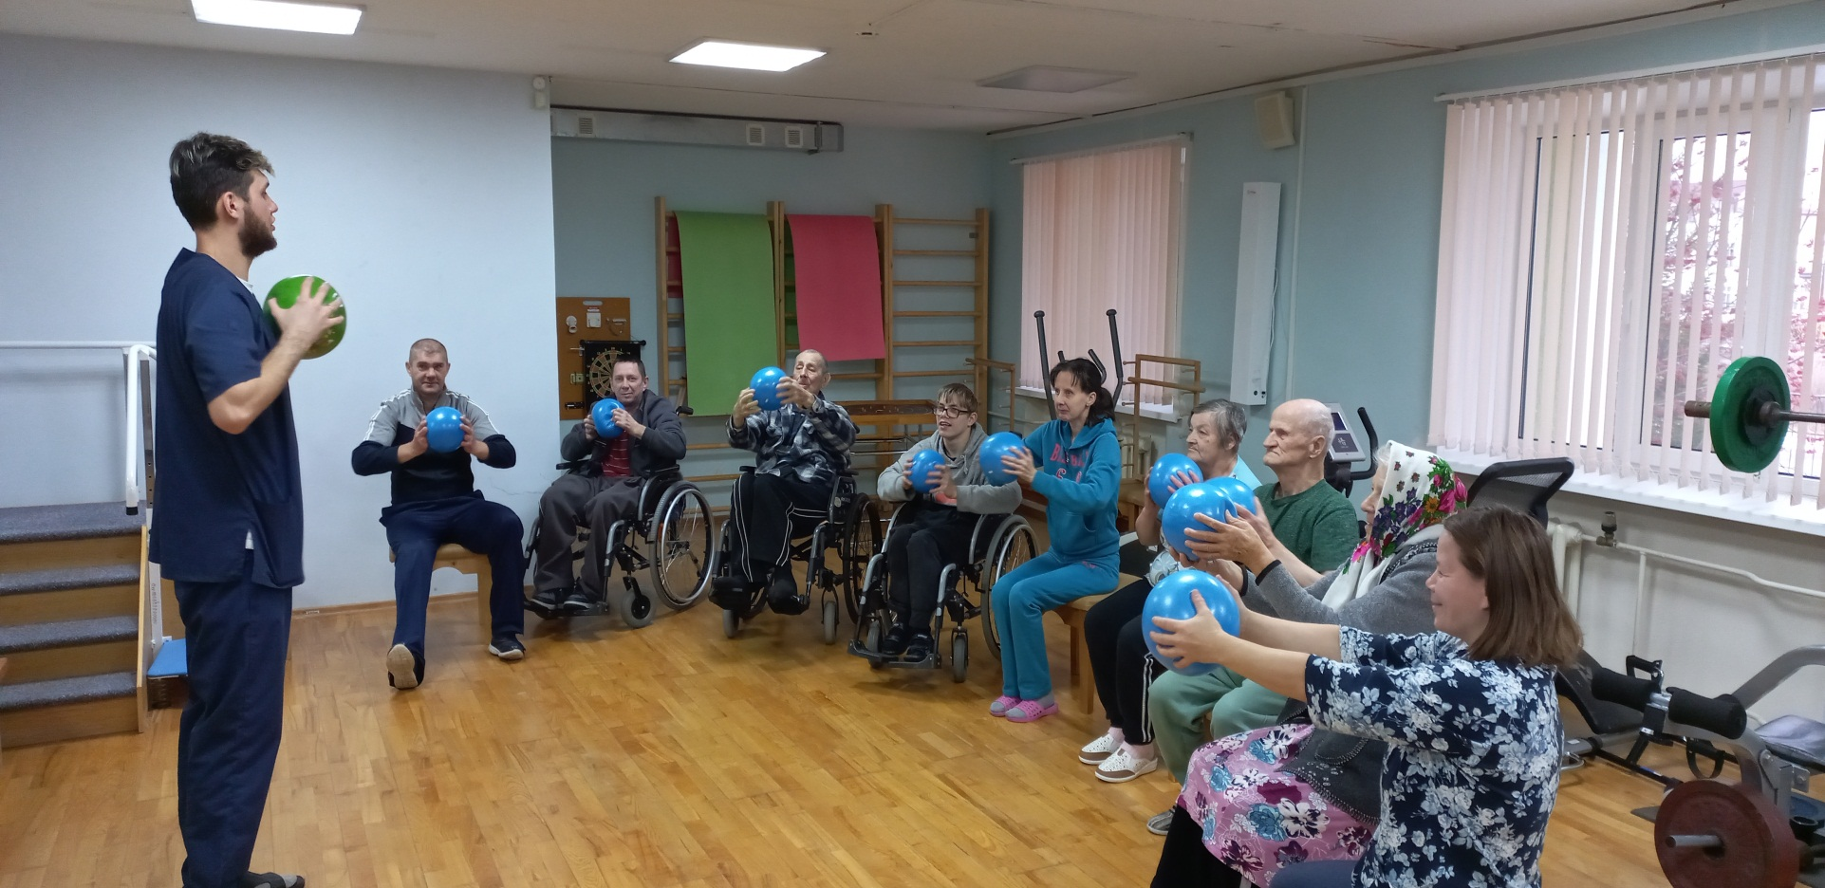
С применением спортивного инвентаря – мячей для пилатеса и фитнеса

Slide 5
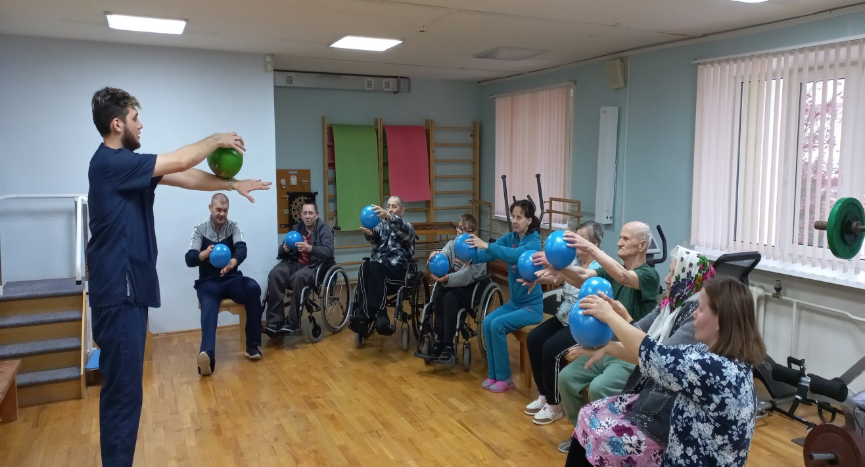
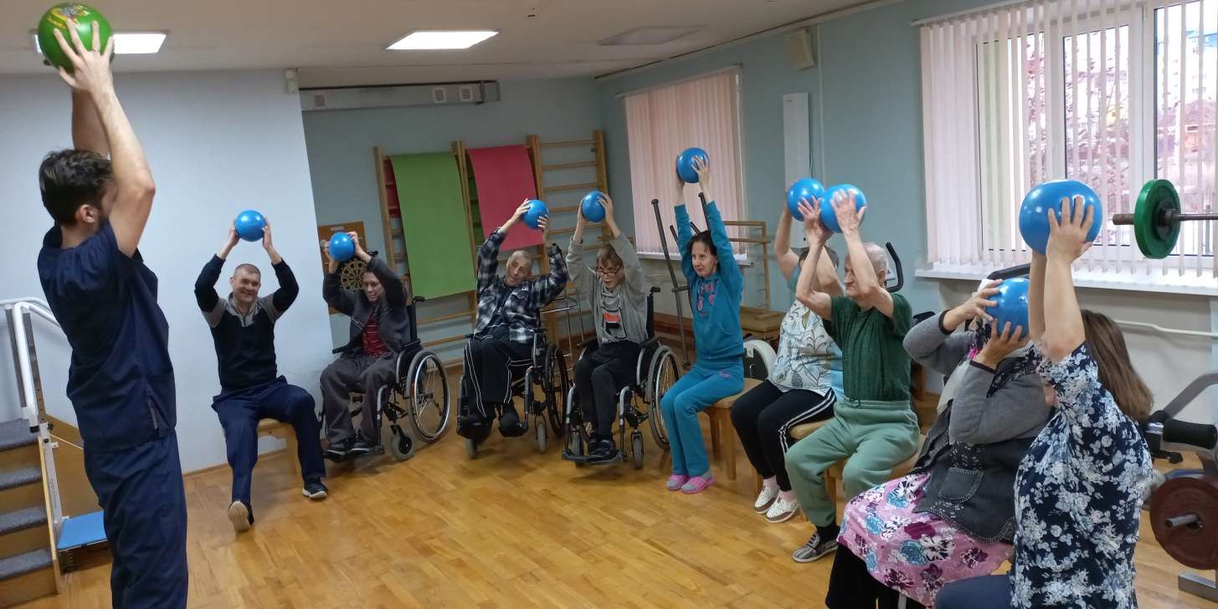

Slide 6
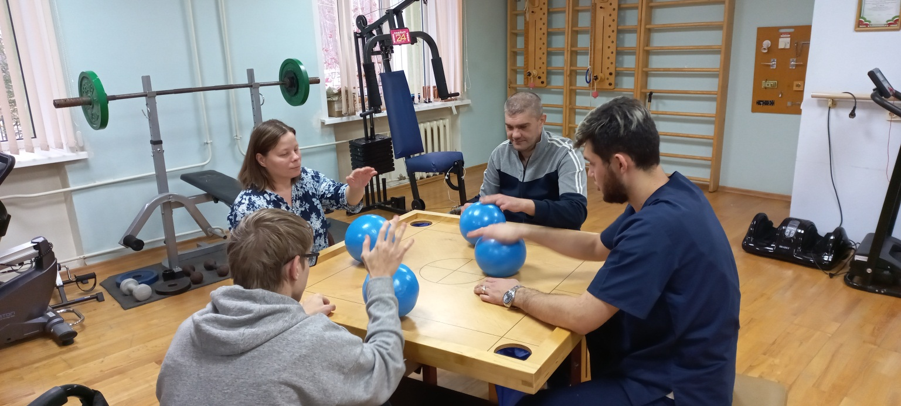
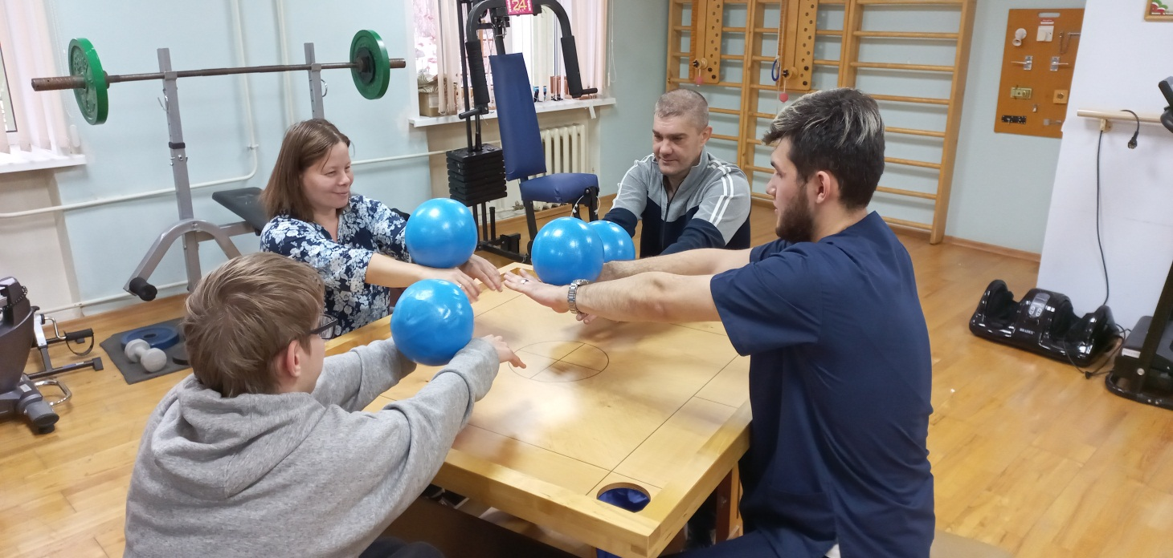

Slide 7
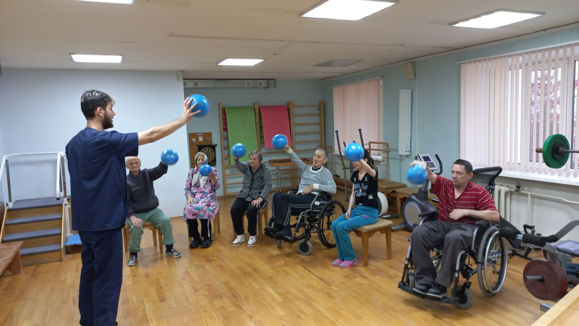
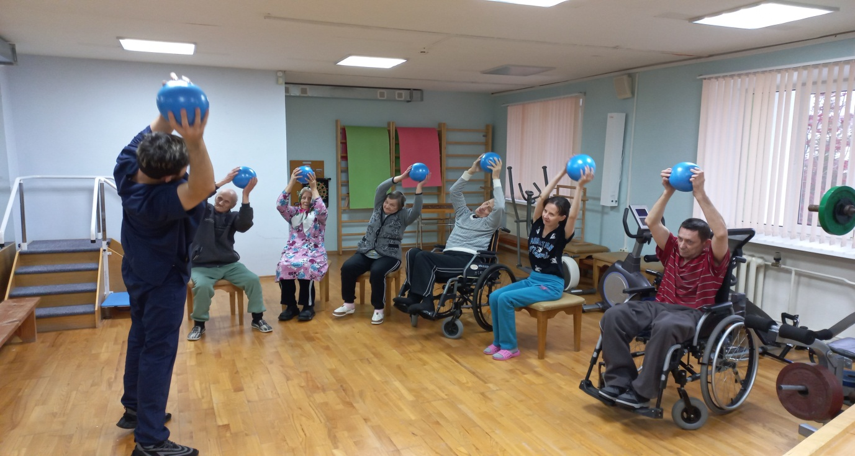

Slide 8
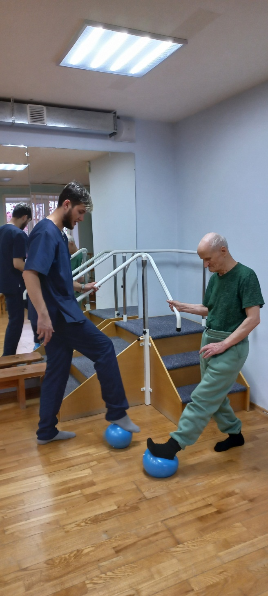
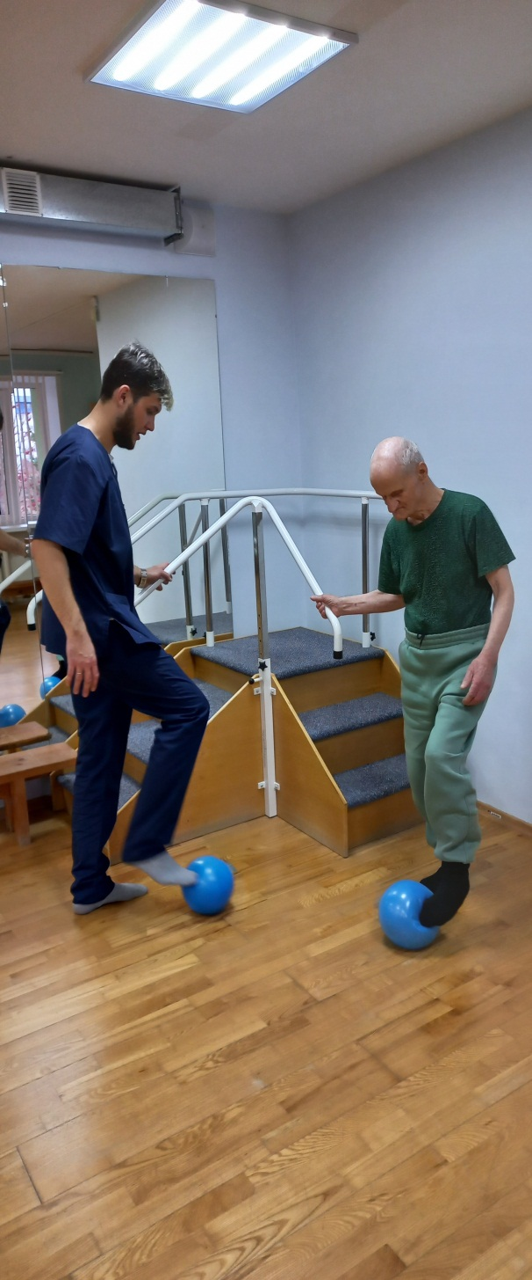

Slide 9
Достигнутые результаты
укрепление мышц
улучшение координации
улучшение гибкости

Slide 10
Спасибо за внимание!!!

